Slide 1
Peter Andersen Universität Straßburg Von Herbort von Fritzlar zu Jacob Püterich von Reichertshausen: wie wurde Heinrich von Veldeke im Mittelalter rezipiert? Paris, Sorbonne, colloque international, 31/01-01/02/2020 De Troie en Thuringe : l’Eneas de Heinrich von Veldeke

Slide 2
Urkundliche Belege zu Heinrich von Veldeke laut Petrus Cornelis Boeren (1955) 1173–1176 Henricus scholarum magister im Servatius-Kapitel 1186–1189 magister Henricus Trajentensis ecclesie scolasticus et regie curie capellanus et notarius in dem Servatius- Kapitel und der Königlichen Hofkapelle 1189–1191 pronotarius ebenda 1192–1195 Bischof von Worms Selbstzeugnisse 1100/1165 Geburt in Veldeke bei Hasselt 1171/1190 Diener des Servatius-Kapitels in Maastricht 20–21.5.1184 Teilnehmer des Mainzer Pfingstfestes 1184/1190 Gast am Thüringer Hof, vermutlich in Neuenburg

Slide 3
24 urkundliche Belege zum Veldeke-Geschlecht (1195–1264) sieben Originalurkunden davon eine mit Siegel, Kopialbücher der Abteien von Herkenrode, Orienten und Sint-Truiden, Hausbuch des Willelm von Ryckel, Abt von Sint-Truiden, verschiedene Verzeichnisse Belege Zeit Name Beziehung zum Dichter 1 1195/1199 Robertus de Veldeca Jüngerer Bruder? 1 1218 Floria Witwe, Schwägerin? 3 1218–1257 Arnoldus de Veldeke Sohn, Neffe, Enkelsohn? 1 1218 Frau des Arnoldus Schwiegertochter? 20 1218–1264 Henricus de Veldeke Sohn, Neffe, Enkelsohn? 1 1239 Hennemannus de Veldeke Sohn, Neffe, Enkelsohn? Hennemann von Veldeke: Truchsess des Grafen Arnold IV. von Loon (1239) Arnold von Veldeke: Komtur des Deutschen Ordens und Zeuge Arnolds IV. (1257) Heinrich von Veldeke der Jüngere: Sohn der Floria (1218), Besitzer einer Fischzucht an der Demer (1233–1247), Zeuge des Grafen Arnold IV. von Loon (1236–1264), Dienstmann Arnolds IV. (1239), Truchsess Arnolds IV. (1247), Mühlenbesitzer (1247), Zeuge des Willelm van Ryckel (1248), Herr (1251–1257), Ritter und Vogt (1253), Käufer eines Landstücks von ca. 25 ha bei Spalbeek (1253), zwischen 25. April und 23. September 1264 verstorben

Slide 4
Erbschaft des Geschlechts in der Toponymie (1355–1748) 12.10.1355 Veldeke, Grundstück im Besitz der Abtei Sint-Truiden 1355/1358 Arnoldus de Duras, alias de Veldeke … dominicus de Veldeke, Arnold von Duras, Besitzer des Grundstücks 1500/1600 Velck oder Valck, Ort mit einer Mühle 1654/1694 Veldecken, Ort der Herrschaft Kermt mit Mühlen, Fischteichen und Wiesen 1700/1800 Vellekerstraat, Landweg 1707 Veldeke, Ort 1748 Velleeck Moul, Mühle auf französischer Karte 1857 Veldeke-molen, Name der Mühle im Volksmund

Slide 5
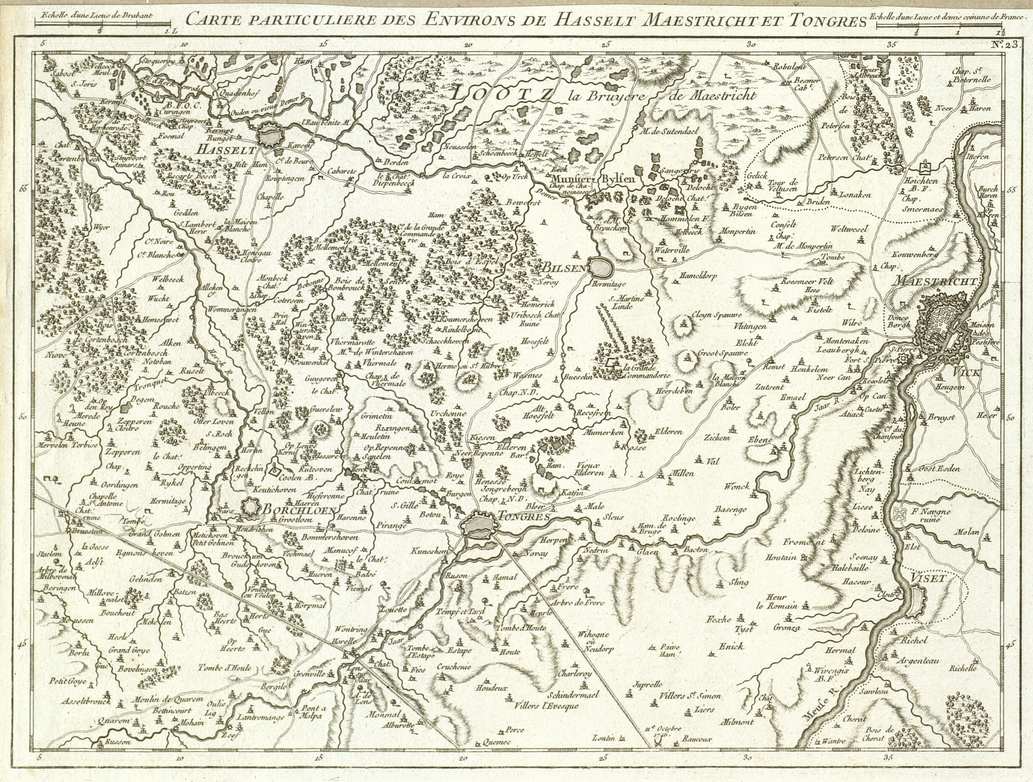
Kupferstich von Guillaume Dheulland, [Paris um 1748]

Slide 6
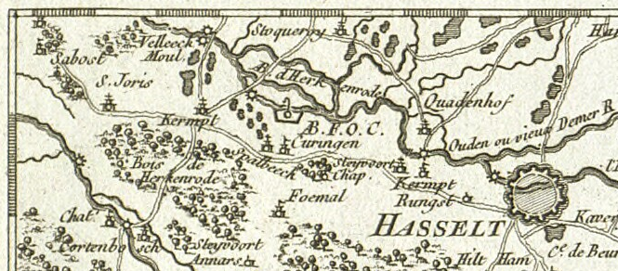
Kupferstich von Guillaume Dheulland, [Paris um 1748] Ausschnitt Velleeck Moul (1748) Veldeke-molen (1857)

Slide 7
Die literarische Rezeption des Gesamtwerks (ca. 20196 Verse) Lieder (1175/1205, 52 gesicherte Strophen mit 438 Versen): zwei Verse des Tristrant-Lieds mit dem Wort posun wohl von Heinrich von dem Türlin in die Krone übernommen (um 1230), Veldeke vom Marner (um 1250) und dem Pseudo-Frauenlob (1318/1460) als Lyriker gelobt, sonst keine unmittelbare Nachwirkung Servatius (1171/1190, 6230 Verse): wenig oder kein Einfluss auf den Oberdeutschen Servatius (um 1190, 3548 Verse), 1462 im Ehrenbrief zitiert, sonst keine unmittelbare Nachwirkung Eneas (1184/1190, 13528 Verse in Behaghels Edition): bis in die Formulierung und Reime von 8 bis 19 Dichtern nachgeahmt, Veldeke als Epiker von 9 Dichtern gelobt, übrige Nachwirkung auf die Minneliteratur schwer erfassbar

Slide 8
Otto Behaghels Bestandsaufnahme (Ed. 1882, S. CLXXXVIII–CCXXXIII) Eilhart von Oberg, Tristrant (1170/1200): 33 Parallelstellen → wahrscheinliche Abhängigkeit Anonym, Graf Rudolf (1170/1190): 1 Parallelstelle → mögliche Abhängigkeit Anonym, Mauritius (1235/1250): 2 Parallelstellen → wahrscheinliche Abhängigkeit Albrecht von Halberstadt, Metamorphosen (1190/1217): 17 Parallelstellen → erwiesene Abhängigkeit Otte, Eraclius (1190/1230): 15 Parallelstellen → erwiesene Abhängigkeit Herbort von Fritzlar, Liet von Troye (1190/1217): 7 Parallelstellen → erwiesene Abhängigkeit Ulrich von Zatzikhoven, Lanzelet (1194/1220): 18 Parallelstellen → erwiesene Abhängigkeit Hartmann von Aue, Erec (1185/1190): 1 Parallelstelle → unwahrscheinliche Abhängigkeit Hartmann von Aue, Klage (1180/1185): 1 Parallelstelle → unwahrscheinliche Abhängigkeit Pseudo-Hartmann Büchlein (1220/1250): 0 Parallelstellen → unwahrscheinliche Abhängigkeit Hartmann von Aue, Iwein (1190/1200): 2 Parallelstellen → wahrscheinliche Abhängigkeit Hartmann von Aue, Der Arme Heinrich (1190/1200) 1 Parallelstelle → wahrscheinliche Abhängigkeit Wolfram von Eschenbach, Parzival (1205/1215): 13 Parallelstellen → erwiesene Abhängigkeit Wolfram von Eschenbach, Willehalm (1215/1220): 3 Parallelstellen → erwiesene Abhängigkeit Gottfried von Straßburg, Tristan (1210/1215): 5 Parallelstellen → erwiesene Abhängigkeit Wirnt von Grafenberg, Wigalois (1210/1220): 6 Parallelstellen → erwiesene Abhängigkeit Konrad Fleck, Flore und Blanscheflur (1200/1220): 2 Parallelstellen → mögliche Abhängigkeit Anonym, Mai und Beaflor (1270/1280): 3 Parallelstellen → mögliche Abhängigkeit Ulrich von Lichtenstein, Frauendienst (1255): 2 Parallelstellen → wahrscheinliche Abhängigkeit Anonym, Die Böse Frau (1250/1300): 0 Parallelstellen → mögliche Abhängigkeit Wernher vom Niederrhein, Die vier schiven (1150/1160): 4 Parallelstellen → mögliche Abhängigkeit Anonym, Karlmeinet (1320/1340): 8 Parallelstellen → mögliche Abhängigkeit

Slide 9
17 namhafte Hinweise auf Heinrich von Veldeke Versangaben nach den maßgeblichen Editionen und Datierung nach heutigem Forschungsstand, ohne Nachtigalls graff von Veldeneck (1435/1485) und Hans Folz‘ grof von Seldneck (1459/1513) Herbort von Fritzlar, Liet von Troye (1190/1217): V. 17381 Wolfram von Eschenbach, Parzival (1205/1215): V. 292,18, 404,29 Gottfried von Straßburg, Tristan (1210/1215): V. 4726 Wolfram von Eschenbach, Willehalm (1215/1220): V. 76,25 Rudolf von Ems, Willehalm von Orlens (1230/1245): V. 2173 Reinbot von Durne, Der Heilige Georg (1231/1256): V. 694 Der Marner, Lebt von der Vogelweide (1231/1287): V. 1,4 Anonym, Mauritius (1235/1250): V. 1160 Rudolf von Ems, Alexander (1240/1254): V. 3113, 3115 Albrecht, Der Jüngere Titurel (1260/1275): V. 4889,1 Anonym, Herzog Ernst D (1270/1300): V. 2475 Anonym, Der Göttweiger Trojanerkrieg (1270/1300): V. 8891, 9931, 21507 Anonym, Kunst ist ein edel erbe (1318/1460): V. 3,3 Jacob Püterich von Reichartshausen, Ehrenbrief (1462): V. 114,4

Slide 10
29 Stellen mit namhaftem Hinweis auf Heinrich von Veldeke 6 Selbstnennungen im Eneas 4 Selbstnennungen im Servatius 2 Nennungen in den Liederhandschriften (Register + Überschrift) 17 Nennungen in Werken anderer Dichter 136 Belege in 89 Handschriften aus dem Zeitraum 1225/1250–1722 35 Standorte: A (2), B (1), CH (4), D (21), F (1), GB (1), I (2), NL (2), PL (1) Der jüngste Beleg (1722): Hamburg, Cod. germ. 12, S. 132 (Tristan, S) Die drei ältesten Belege (1225/1250): München, Cgm 51, Bl. 32vb (Tristan, M); München, Cgm 61, Bl. 41rb (Parzival, I); Straßburg, MS. 2.202, Bl. 1vb (Willehalm, Fragment) 57 Schreibweisen: aventiure, Feldeck, Feldeckyn, Feldeg, Feldegg, Feldig, Felkin, Veldchin (2), Veldech, Veldechen, Veldechin (2), Veldecht, Veldeck (4), Veldecke (20), Veldecken (3), Veldeckh, Veldech, Veldeeke, Veldeg (2), Veldege, Veldegge (2), Veldegge, Veldeggere, Veldegk, Veldegke, Veldeich, Veldeiech, Veldek (3), Veldeke (6), Veldekein (1), Veldeken (4), Veldekin (4), Veldekk, Veldekke (2), Veldelihe (2), Veldenken, Veldic, Veldich (5), Veldiche (4), Veldichen (3), Veldiech, Veldig (2), Veldik, Velkecke, Velkende, Veltege, Veltekin, Veltkilche, Veltkilchen, Waldecke (2), Weldech, Weldeg, Welden, welte, Weldigen, Wolden, Wolfram

Slide 11
Straßburg, MS. 2.202, 1vb Wolfram, Willehalm, V. 76,25 1220/1250 Coll. et photogr. BNU de Strasbourg

